Slide 1

Effective modern C++ study
Chapter 4 :
Smart Pointer

Slide 2
- Raw pointer의 단점들
선언을 딱 보고 하나의 객체를 가리키는지 배열을 가리키는지 구분이 불가능하다.
선언만 봐서는 포인터를 다 사용한 후 포인터가 가리키는 객체를 직접 파괴해야 하는지 알 수 없다. (= 포인터가 어디서 파괴되는지 따로 찾아야한다.)
직접 파괴해야 하는 것을 안다 해도, delete를 사용해야 하는지 다른 파괴 메커니즘을 사용해야 하는지에 대한 정보를 알 수 없다.
1번의 이유로 delete인지 delete[]인지 알 수 없다.
파괴하는 방법을 알아 냈다고 해도, 정확하게 한번 파괴 하기가 어렵다. 예외같은 경우로 인해서 자원 누수가 발생할 수 있으며, 파괴를 여러 번 수행하는 것 또한 위험하다.
대체로, 포인터가 객체를 잃었는지 알아내는 방법이 없다. 즉 댕글링인가 아닌가 파악할 수 없다. 포인터가 객체를 여전히 가리키고 있는 상황에서 객체를 파괴하면 포인터는 대상을 잃게 된다. => 댕글링으로 인해서 이번에 클라이언트 크래시가 발생하기도 했습니다.
Notes:
6번에서 댕글링에 의해 effect 부분에서 클라이언트 크래시가 발생해서 긴급점검이 들어갔던 적이 있습니다. 아 물론 제가 작성한 코드였습니다 ㅎ_ㅎ
댕글링을 발생하지 않도록 설계를 한다고 하더라도 100프로 사고를 막지 못하는 경우가 있긴합니다.
이렇기 때문에 smart pointer를 사용하고 싶기도 하지만, 장단점이 있는것 같습니다.

Slide 3
- Raw pointer가 단점이 많다고? 그래서 뭘 쓰라고?
◈ smart pointer를 사용해라.
: smart pointer를 사용하면 생 포인터가 가진 여러 함정을 피할 수 있게 한다. 따라서, smart pointer 를 생 포인터보다 선호해야 마땅하다.(?)
: smart pointer의 종류
std::auto_ptr (= 비권장 클래스이며, 더 발전된 unique_ptr이 개발되었다)
std::unique_ptr
std::shared_ptr
std::weak_ptr
Notes:
스마트 포인터가 강력크하긴하지만, 선호해야 마땅하다는 말은 부정적으로 보이긴 합니다.

Slide 4
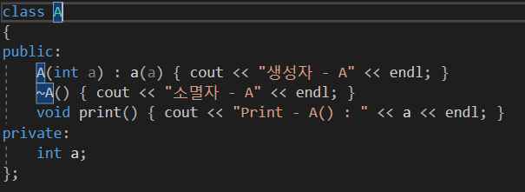
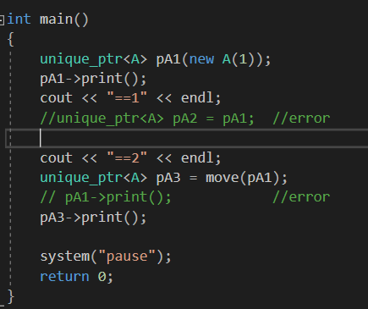
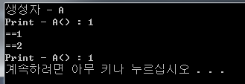
- 항목18: 소유권 독점 자원의 관리에는 std::unique_ptr 을 사용하라
◈ std::unique_ptr?
독점적 소유권 (exclusive ownership)
항상 자신이 가리키는 객체를 소유한다.
unique_ptr을 이동하면 소유권이 원본 포인터에서 대상 포인터로 옮겨진다.
Move-only type이며, 소멸 시 자신이 가리키는 자원을 파괴.
표현방식 unique_ptr<T>, unique_ptr<T[]>
커스텀 delete 가능
Notes:
독점적 소유권 – 하나의 유니크 포인터는 하나의 객체를 가지고 있습니다.
항상 자신이 가리키는 객체를 소유하게 되며 유니크 포인터가 다른 포인터를 가리키려고 하면, 원본 포인터에 대한 객체를 소멸시키고 대상 포인터로 옮겨집니다.

Slide 5
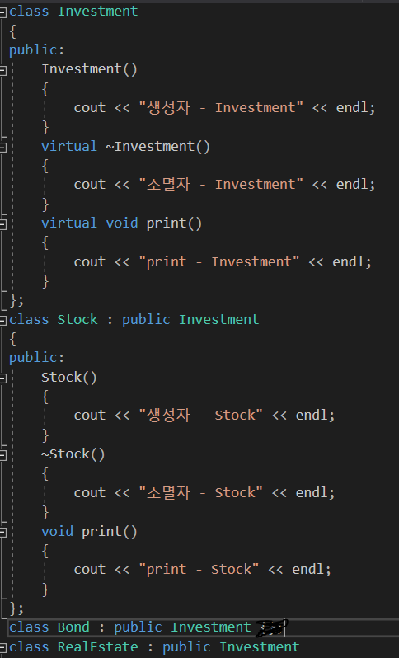
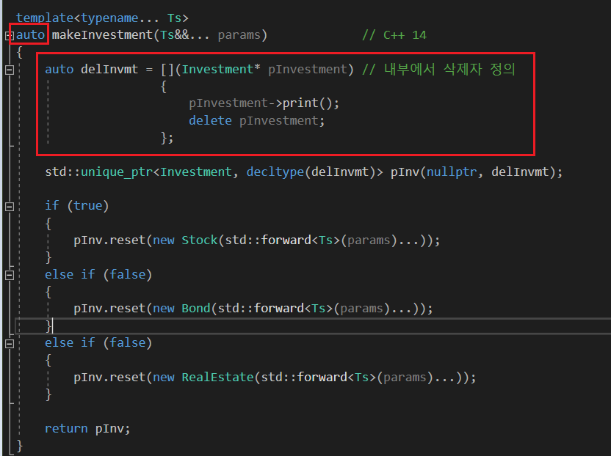
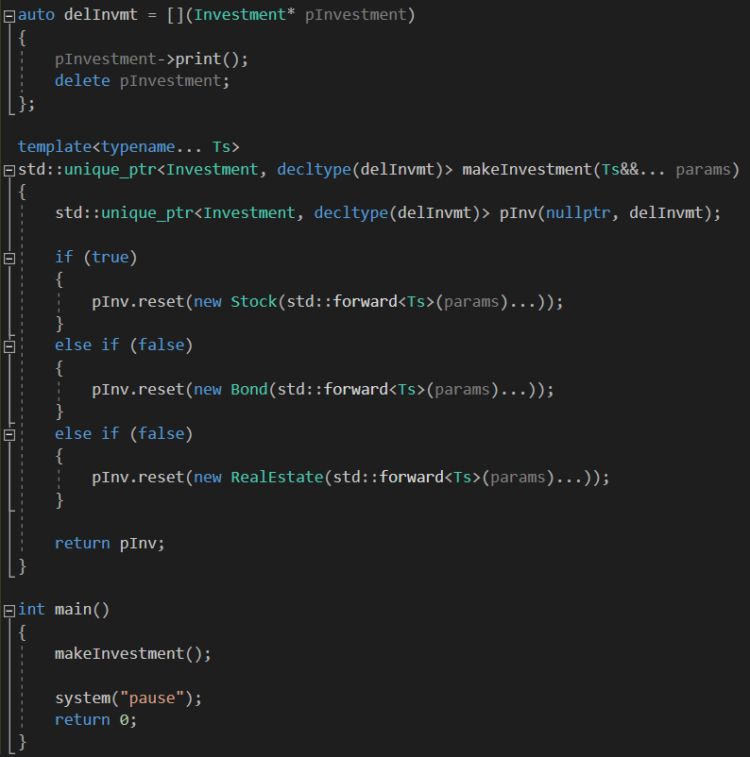
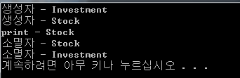
- std::unique_ptr과 커스텀 삭제자를 이용한 객체 관리
Notes:
If문이 true이어서 어짜피 stock으로만 가겠지만 여기서 중요한것은
makeInvestment()를 생성하면 알아서 해당 포인터의 진짜 타입에 맞게 생성과 해제를 해준다는 것이고,
커스텀 삭제자를 사용하면, 객체를 삭제할때 필요한 작업을 다 수행할 수 이씁니다.
-> 주의할 점은 이런식으로 커스텀 삭제자를 사용할 때 그만큼 포인터의 크기가 증가하게 됩니다.

Slide 6
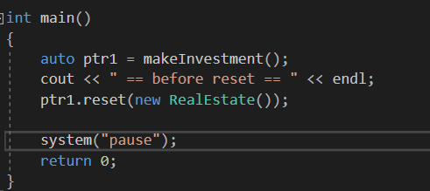
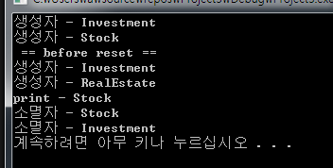
- std::unique_ptr의에서의 reset
Notes:
Ptr1.reset(new RealEstate()); 가 되면 new가 불리게 되어서 RealEstate() 객체가 생성하게 되고 reset함수에의해서 ptr1이 가리키는 것이 바뀌어야하니까 기존의 makeInvestment()로 생성했던
Stock 객체는 소멸하게 됩니다.
객체가 소멸을 하면서 ptr1이 ealEstate 객체를 가리키게 됩니다.

Slide 7
- 항목19: 소유권 공유 자원의 관리에는 std::shared_ptr 을 사용하라1
◈ std::shared_ptr?
Garbage collection 기능과 수동적 메모리 수명 관리를 둘다 잡기 위한 포인터.
공유된 소유권(shared ownership)
Reference count를 이용해서 smart_ptr의 수명을 관리한다.
shared_ptr 의 크기는 raw pointer의 두 배입니다.
참조 횟수를 담을 메모리를 반드시 동적으로 할당 해야한다.
참조 횟수의 증가와 감소가 반드시 atomic 해야한다.
std::shared_ptr<T>
객체 지칭 포인터
객체
제어블록 포인터
참조 횟수
약한 회수
커스텀 삭제자 등
Notes:
특정 하나의 shared_ptr가 객체를 소유하는 것이 아님
Shared _ptr 은 객체가 더 이상 필요하지 않게 된 시점에서 객체가 파괴됨을보장하ㅣㄱ 위해 협동한다.
Ref cnt가 0 이면 그 자원을 가리키는 shared_ptr이 더 이상 없다는 뜻이고 shared_ptr은 자원을 파괴합니다.

Slide 8
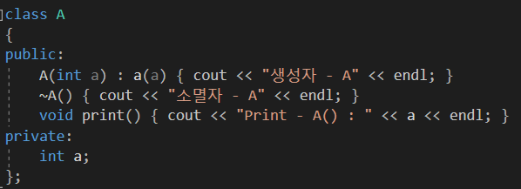
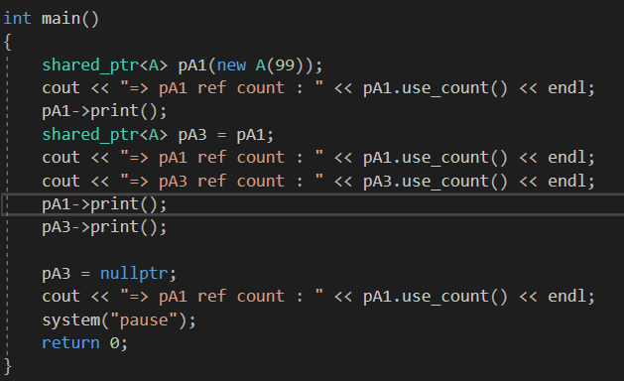
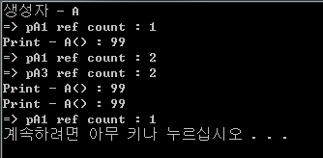
- 항목19: 소유권 공유 자원의 관리에는 std::shared_ptr 을 사용하라2
Notes:
특정 하나의 shared_ptr가 객체를 소유하는 것이 아님
Shared _ptr 은 객체가 더 이상 필요하지 않게 된 시점에서 객체가 파괴됨을보장하ㅣㄱ 위해 협동한다.
Ref cnt가 0 이면 그 자원을 가리키는 shared_ptr이 더 이상 없다는 뜻이고 shared_ptr은 자원을 파괴합니다.

Slide 9
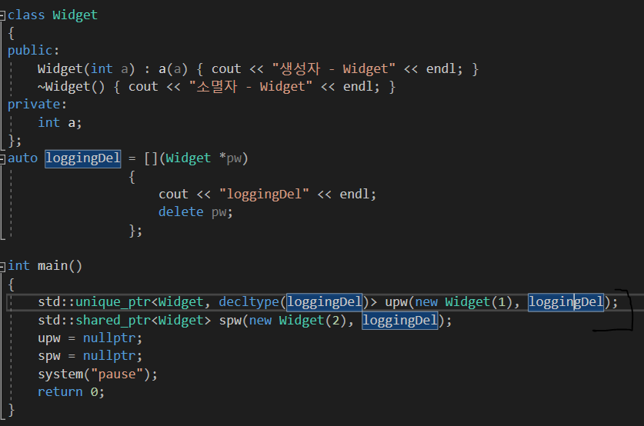
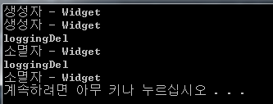
- std::shared_ptr과 커스텀 삭제자를 이용한 객체 관리
Notes:
Shared ptre도 unique ptr과 마찬가지로 커스텀 delete가 가능합니다.
하지만 uniqueptr과 다른점은 삭제자의 형식이 포인터 형식의 일부가 아니라는 것 입니다..
빠져있는 상태에서 두번째 인자로만 넘겨주면, 딜리트로 사용이 가능하게 됩니다.
하나 궁금한 것이 unique_ptr, shared_ptr을 억지로 nullptr를 넣으면 소멸자가 불린다는 사실! 알고계셨나요?

Slide 10
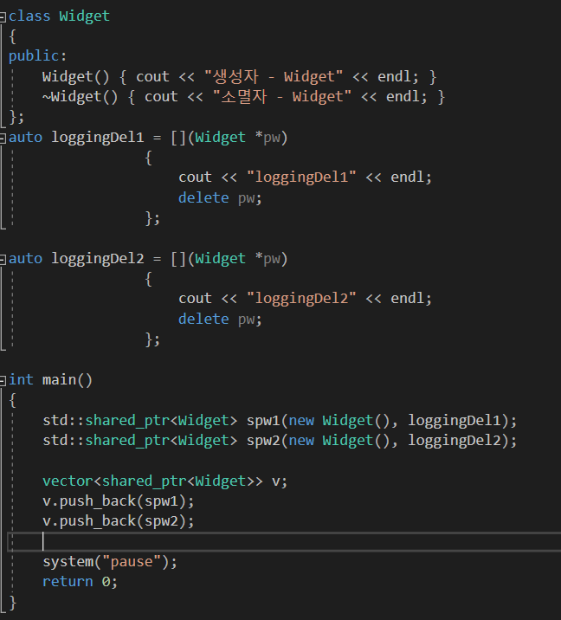
- std::shared_ptr과 서로 다른 커스텀 삭제자1
Notes:
Shared ptre도 unique ptr과 마찬가지로 커스텀 delete가 가능합니다.
하지만 uniqueptr과 다른점은 삭제자의 형식이 포인터 형식의 일부가 아니라는 것 입니다..

Slide 11
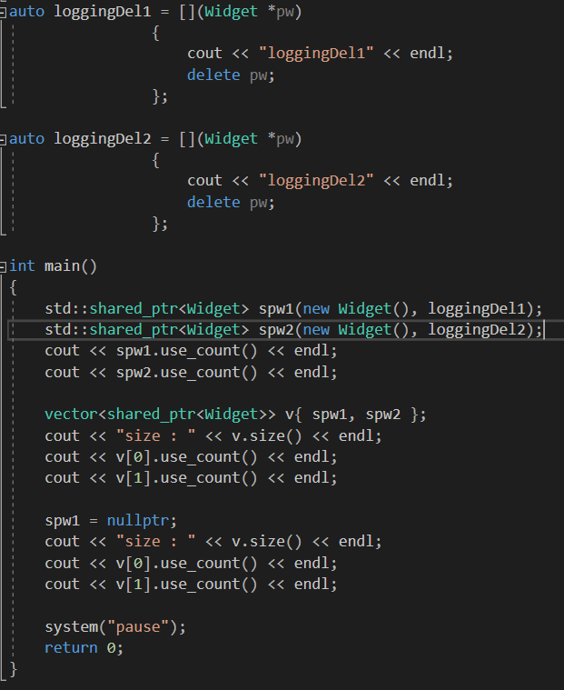
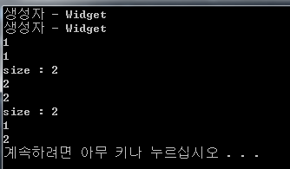
- std::shared_ptr과 서로 다른 커스텀 삭제자2
Notes:
여기서 말씀드리고 싶은것은 두가지 입니다.
삭제자의 형식이 포인터 형식의 일부가 아니게되었으므로 spw1, spw2는 같은 타입으로써 container에 들어갈 수 있게 되었습니다.
Shared_ptr을 vector에 투입하게 되어도 ref count가 증가하게 됩니다.
이걸 이용하면,,,, 아까 말씀드린 effect 클라이언트 크래시등 고쳐질 수 있는 것이 많겠지만.
매우매우 대규모 작업이므로 pass.

Slide 12
- 제어 블록(control block)의 생성에 관해서.
std::shared_ptr<T>
객체 지칭 포인터
객체
제어블록 포인터
참조 횟수
약한 회수
커스텀 삭제자 등
std::make_shared는 항상 제어블록을 생성합니다.
std::unique_ptr로 부터 std::shared_ptr 객체를 생성하면 제어블록이 생성됩니다.
Raw 포인터로 std::shared_ptr 생성자를 호출하면 제어블록이 생성됩니다.
Notes:
Make_share는 공유 포인터가 가리킬 객체를 새로 생성하기 때문에, make_shared가 호출되는 시점에서 그 객체에 대한 제어 블록이 이미 존재할 가능성은 전혀없다.
Unique_ptr 에 의해서 객체가 생성될때, unique_ptr은 제어블록을 사용하지 않으므로, 제어블록이 이미 존재할 가능성은 아예 없다.
Raw포인터로 stared_ptr 생성자를 호출하면 제어 블록이 생성 됩니다.

Slide 13
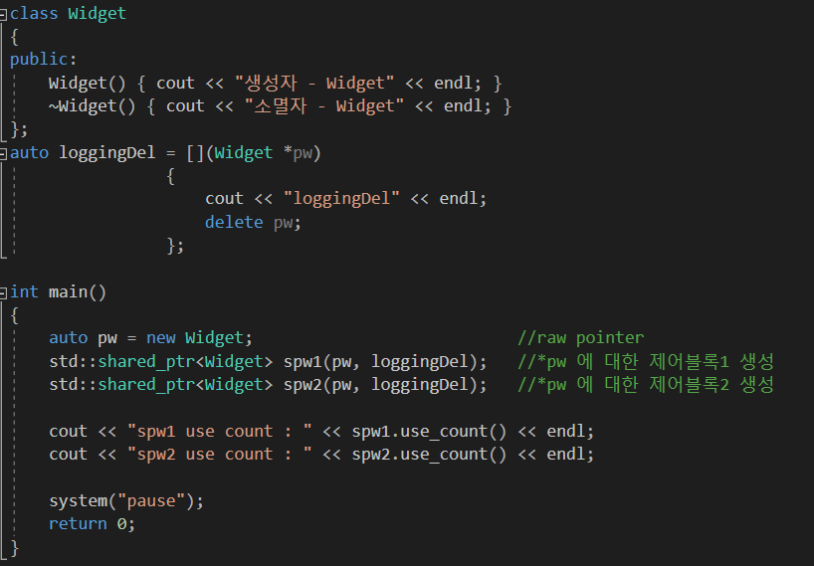
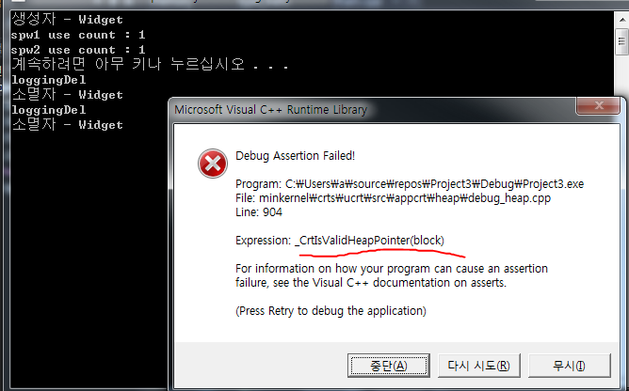
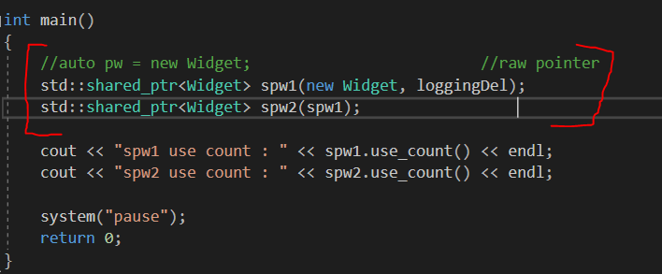
- 제어 블록(control block)의 생성에 관해서.2
Raw 포인터로 std::shared_ptr 생성자를 호출하면 제어블록이 생성됩니다.
shared_ptr 생성자에 raw pointer를 넘겨주는일을 피하거나, 비교적 안정적인 방법을 사용.
Notes:
Make_share는 공유 포인터가 가리킬 객체를 새로 생성하기 때문에, make_shared가 호출되는 시점에서 그 객체에 대한 제어 블록이 이미 존재할 가능성은 전혀없다.
Unique_ptr 에 의해서 객체가 생성될때, unique_ptr은 제어블록을 사용하지 않으므로, 제어블록이 이미 존재할 가능성은 아예 없다.
하나의 객체에 대해서 참조 횟수가 1개 짜리인 shared_ptr이 두개가 생겨버리기 때문에 무제가 발생하게 됩니다.

Slide 14
- std::shared_ptr 결론
제어블록의 크기는 몇 워드 정도이지만, 커스텀 삭제자나, 할당자 때문에 더 커질 수 있다.
비용의 문제 : reference count와 관련해서 atomic하게 동작을 해야하기 때문에 비용이 조금 비싸지긴 하지만, 동적할당 자원의 수명이 자동으로 관리된다는 이점이 생기긴 한다.
unique_ptr 에서 shared_ptr 을 생성할 수 있다 (역은 참이 아니다)
Notes:
Shared ptre도 unique ptr과 마찬가지로 커스텀 delete가 가능합니다.
하지만 uniqueptr과 다른점은 삭제자의 형식이 포인터 형식의 일부가 아니라는 것 입니다..

